Slide 1
Một số hỉnh ảnh thực tế về phân luồng, bố trí khu vực cách ly tại Trung tâm y tế Quỳ Châu, tỉnh Nghệ An

Slide 2
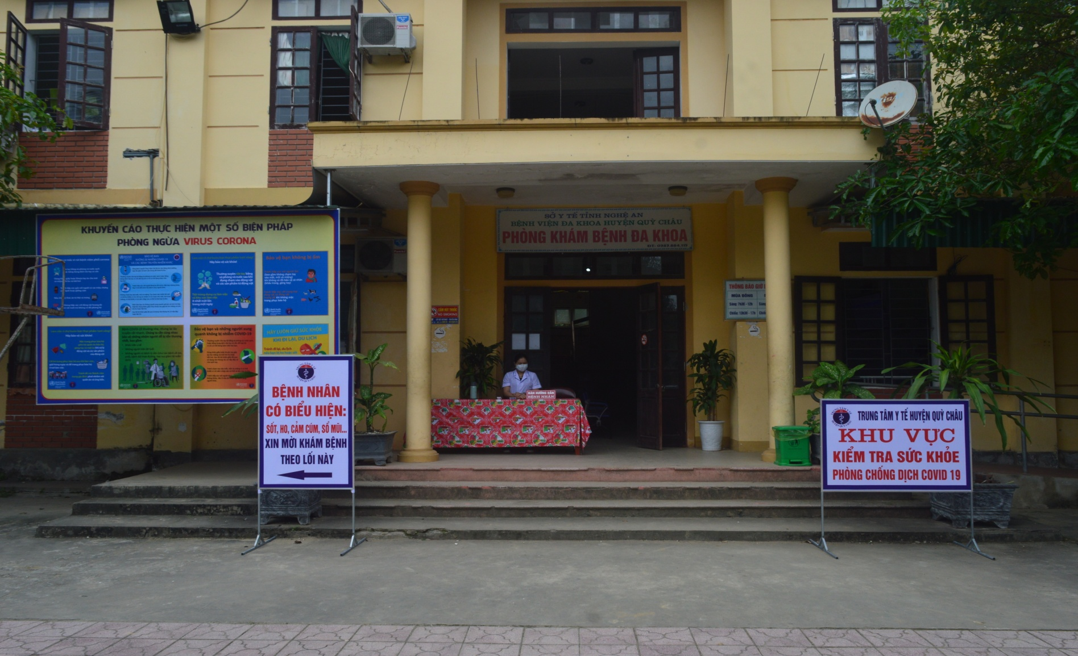
Trung tâm y tế Quỳ Châu, tỉnh Nghệ An bố trí khu vực sàng lọc, phân luồng bệnh nhân

Slide 3
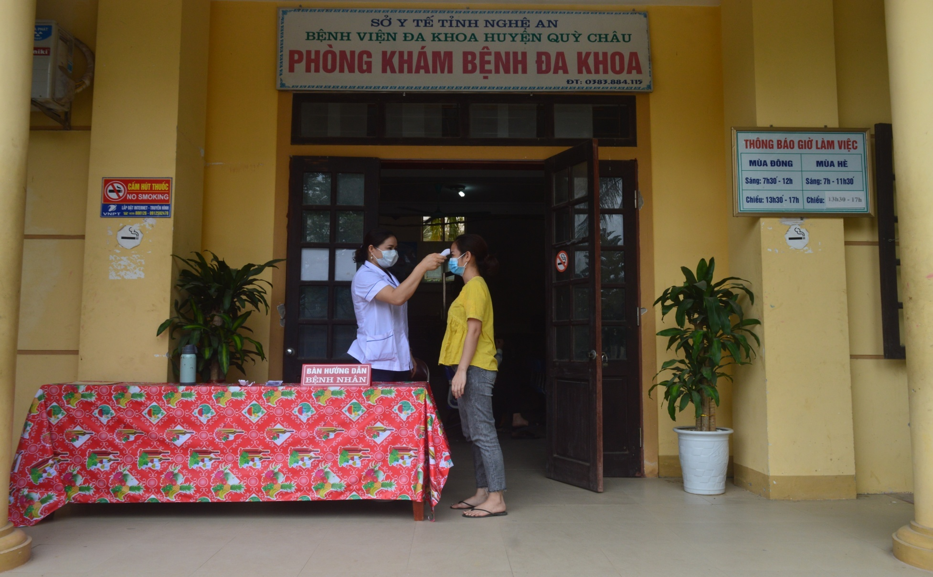
Mọi bệnh nhân đến khám đều được điều tra dịch tễ, đo thân nhiệt để phân luồng bệnh nhân

Slide 4
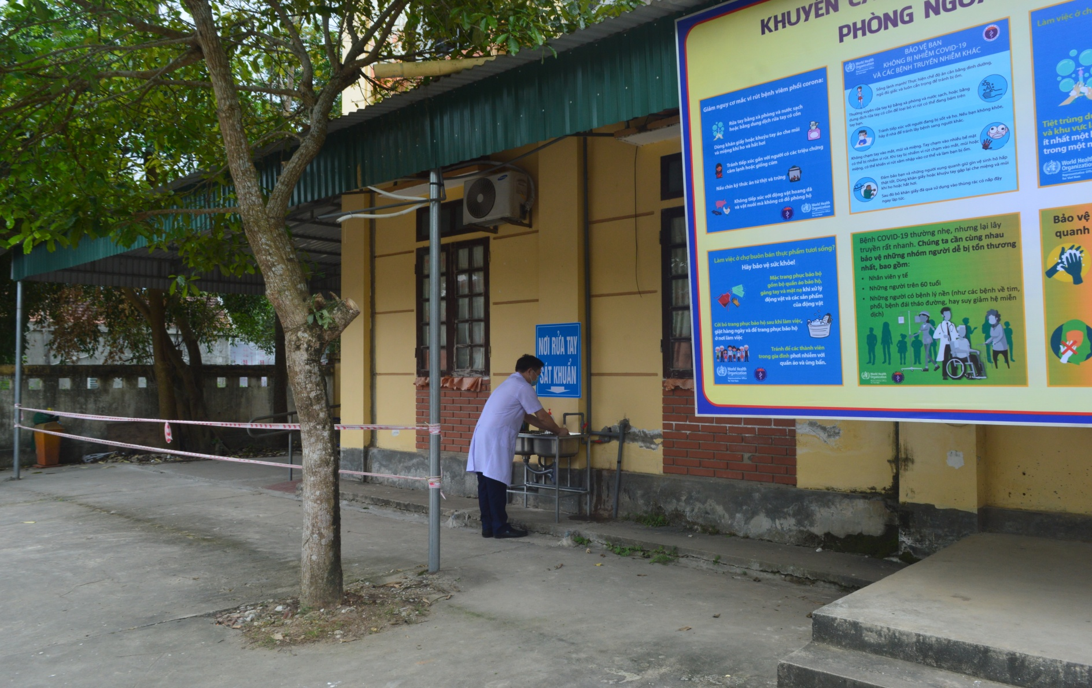
Sau khi sàng lọc, nếu bệnh nhân nghi ngờ thì sẽ được dẫn theo lối đi riêng đến khu vực khám dành cho bệnh nhân nghi ngờ

Slide 5
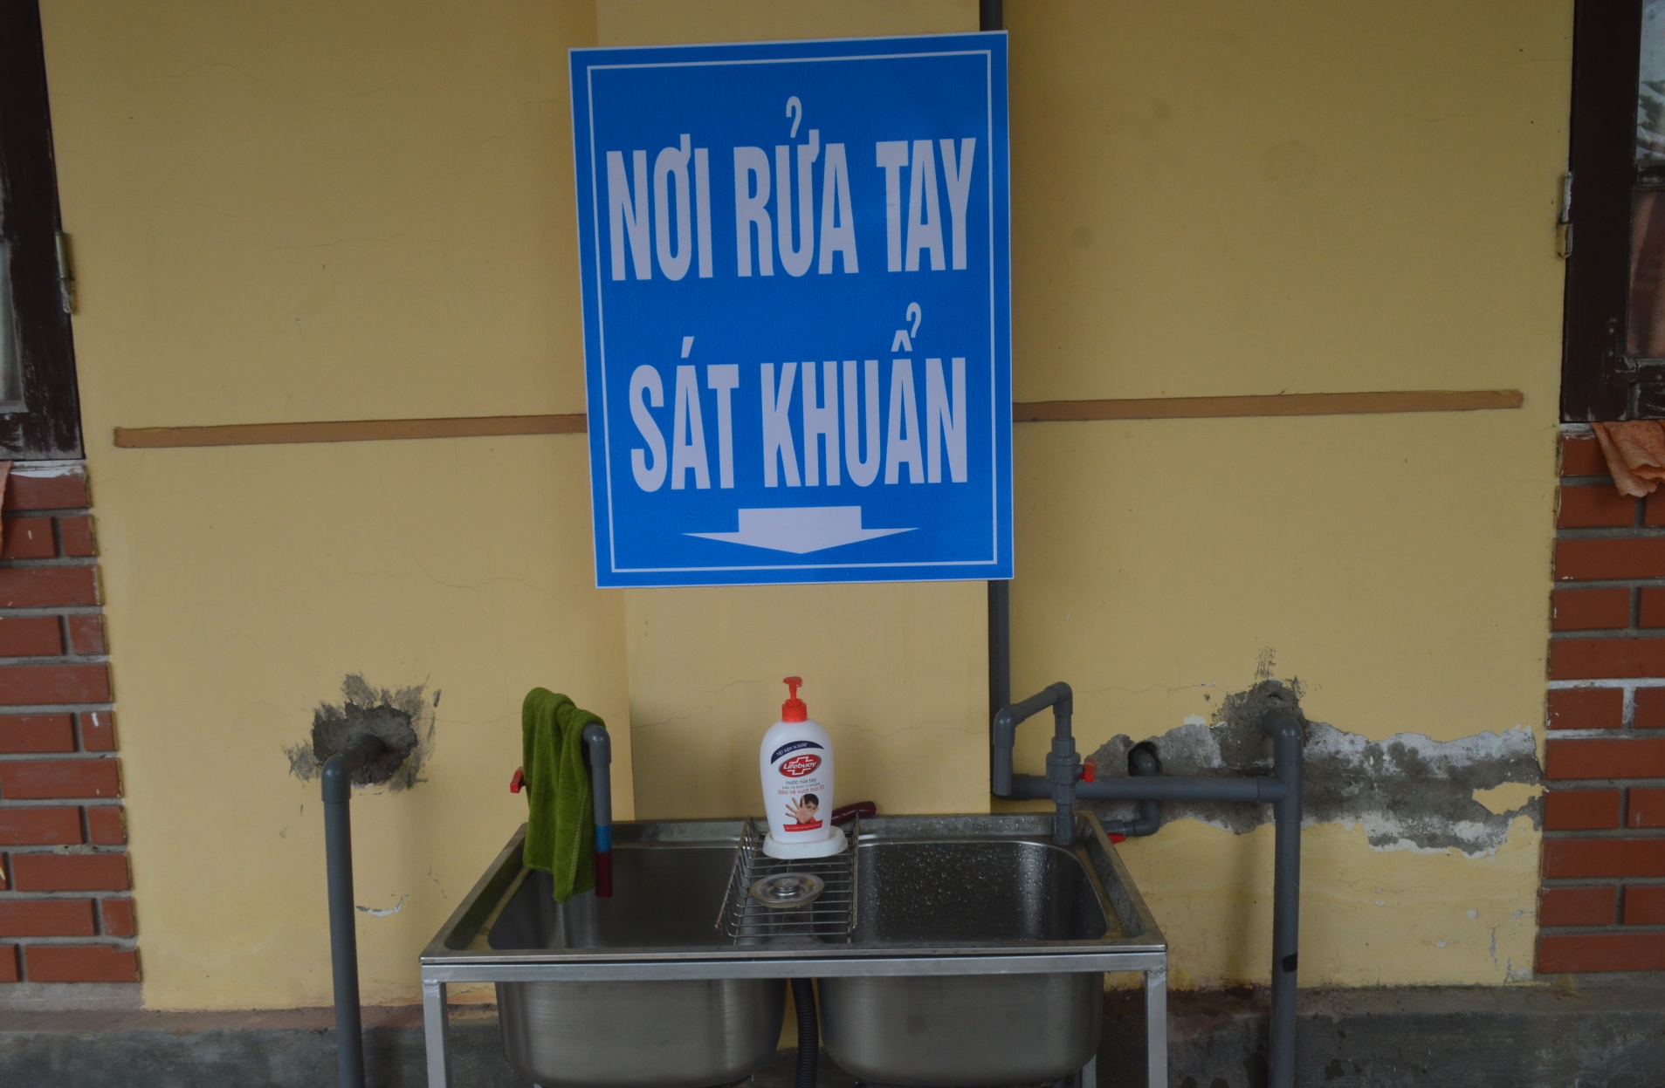
Bồn rử tay sát khuẩn được bố trí tại nhiều vị trí, nhất là khu vực khoa khám bệnh

Slide 6
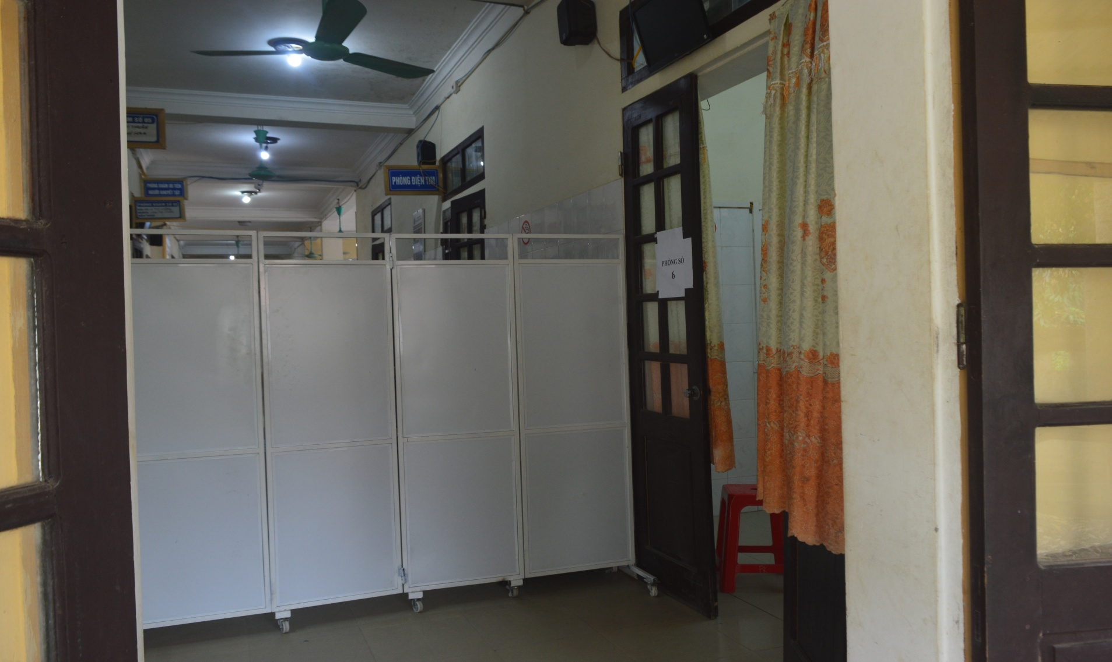
Bố trí bình phong che chắn cách biệt khu vực khám cho bệnh nhân nghi ngờ

Slide 7
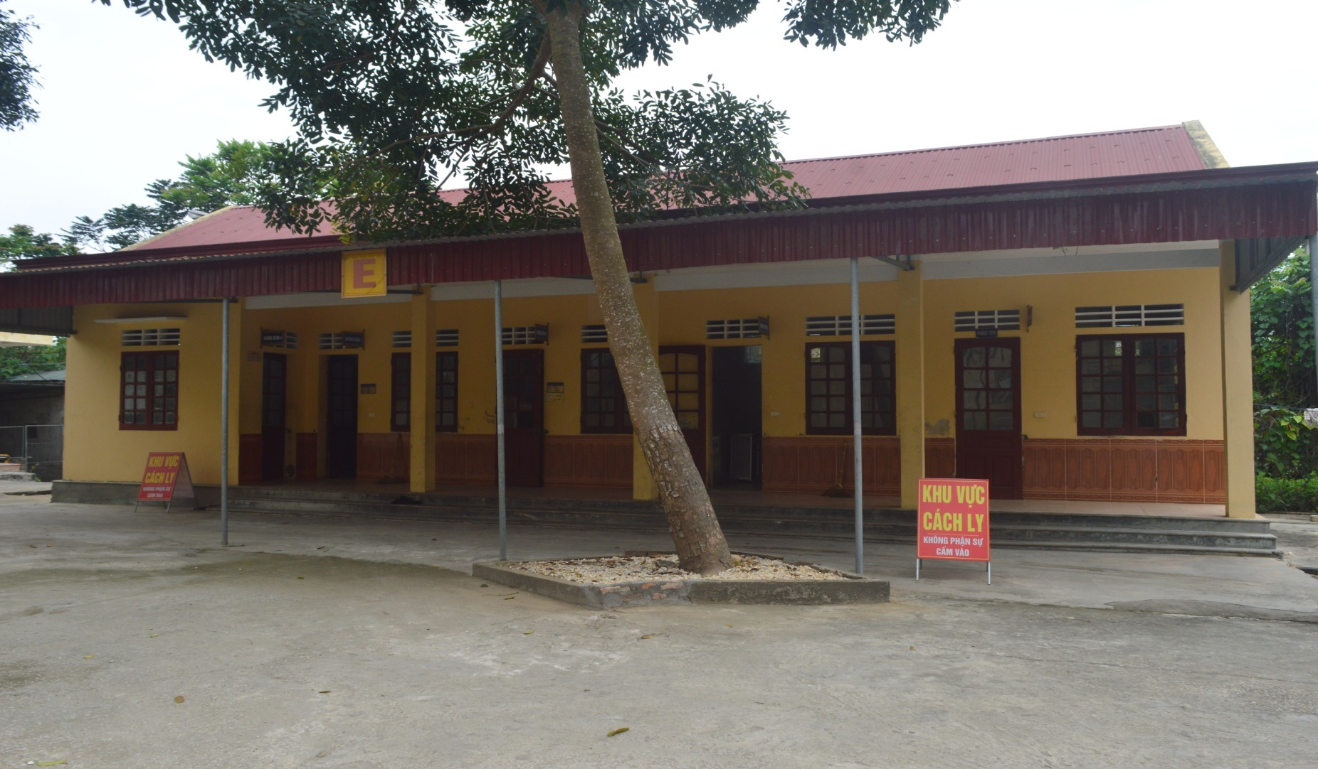
Bệnh nhân sau khi khám nếu có biểu hiện nghi ngờ sẽ được đưa đến khu nhà cách ly của TTYT (đã có hàng rào sắt di động, sẵn sàng che chắn khi có bệnh nhân cách ly)

Slide 8
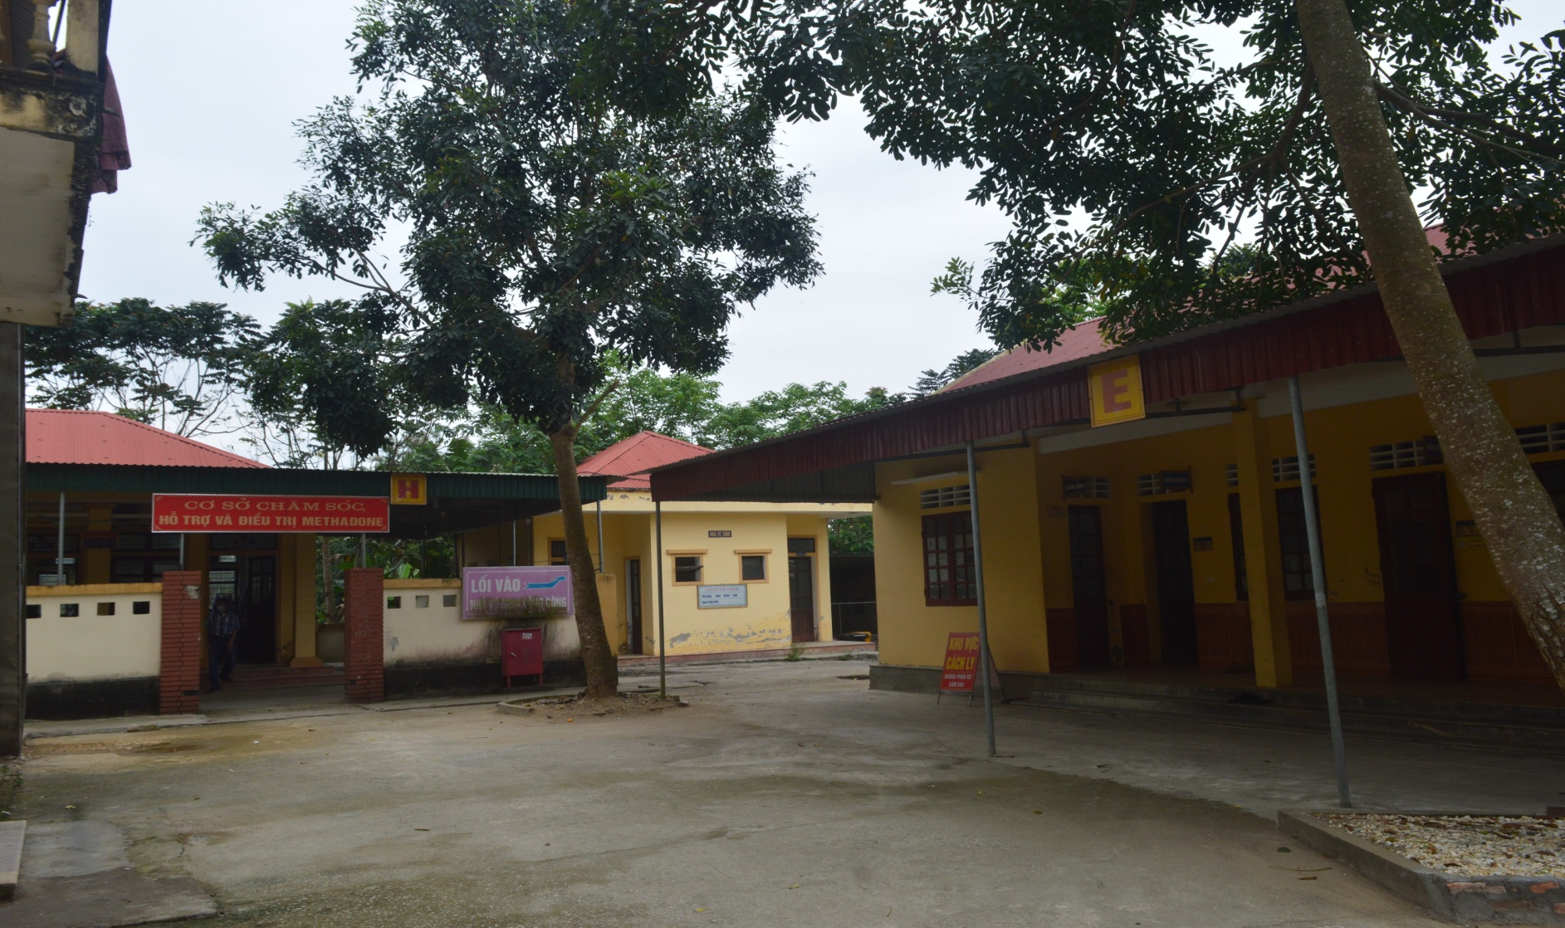
Sử dụng khu nhà cấp phát methadone liền kề khu nhà cách ly để phục vụ làm nơi làm nhiệm vụ của nhân viên y tế, lực lượng Công An, Quân sự.

